Slide 1
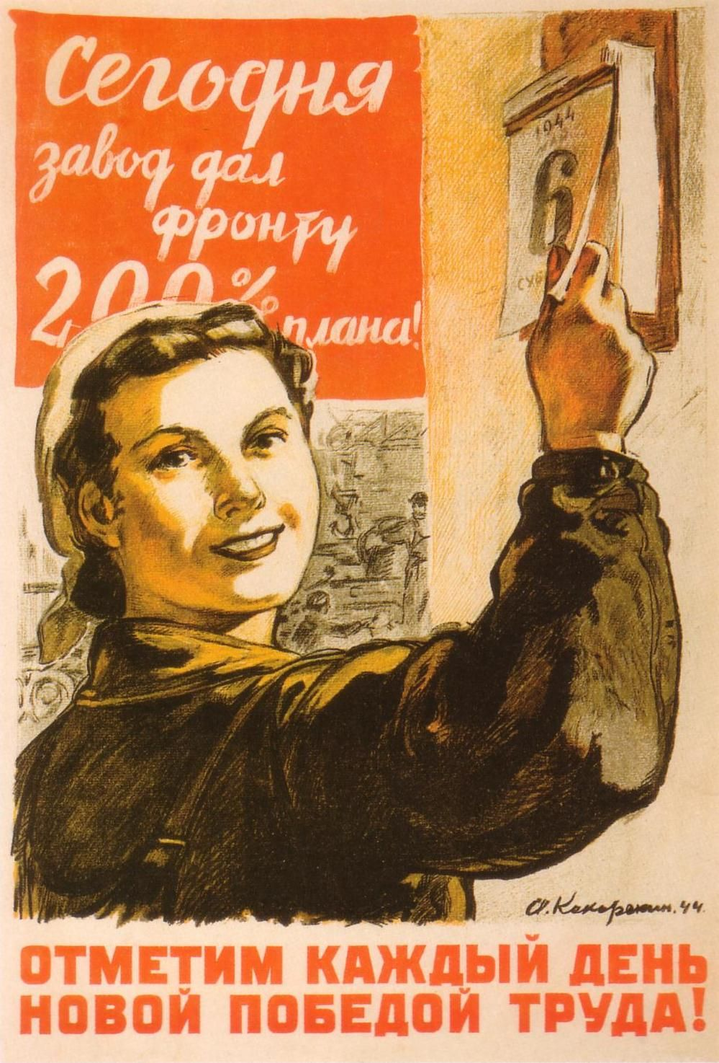
ИДЕОЛОГИЧЕСКОЕ ОРУЖИЕ -
ЛОЗУНГ
1945 год

Slide 2
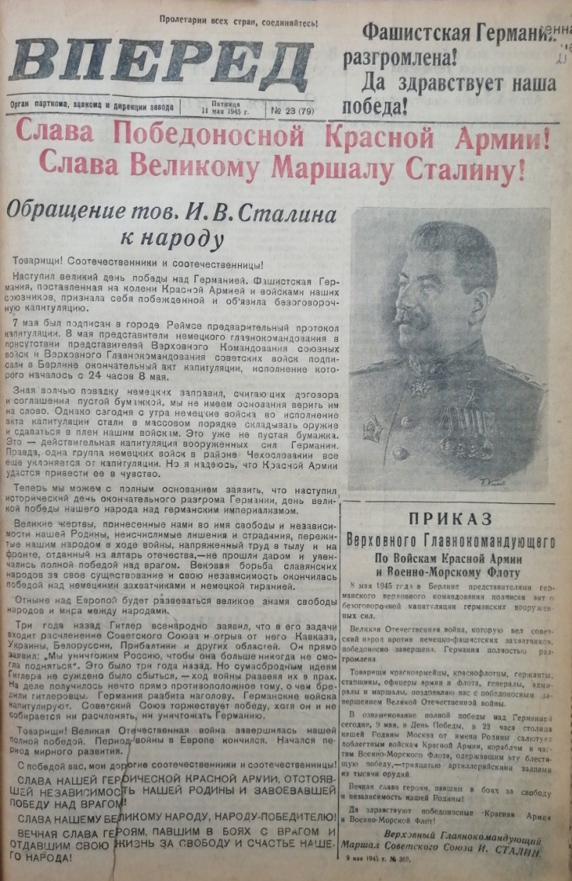
Лозунг
(призыв, обращение) –
идеологическое оружие
советского периода
Он отражал политические, идеологические принципы государства, нес энергетическую и смысловую нагрузку, а краткая и лаконичная форма сформулированных целей и задач государственной политики мобилизовала граждан на выполнение поставленных задач.
Был направлен на формирование патриотических и морально-нравственных качеств людей, пробуждал в них порядочность, честность, совесть, патриотизм, добро, веру, надежду, честь, достоинство, человечность, ответственность, целеустремленность.
В годы Великой Отечественной войны 1941-1945 гг. вел народ к победе, поднимал дух в армии и производительность труда в тылу. В послевоенные годы помогал восстанавливать страну, вел к трудовым достижениям.
Его печатали на плакатах, уличных растяжках, в средствах массовой информации. Чаще эти фразы принадлежали В.Ленину, В.Сталину, высшим партийным чиновникам.
Предлагаем посмотреть подборку лозунгов, опубликованных в газете «Вперед» 1945 года. До 1962 года они печатались в каждом выпуске газеты в правом верхнем углу и задавали тему публикуемым статьям.
Только прочитав их уже можно понять настроение и политическую тенденцию того времени.
На призыв коллектив завода отвечал: «..Мы обязаны выполнить поставленные задачи не считаясь ни с какими трудностями. Коллектив завода даст еще больше продукции для страны и фронта…» и доказывал делом!

Slide 15
«…Только при тесном сочетании всех форм и методов агитации с широкой массово-производственной работой можно достигнуть осязаемых практических результатов в нашей борьбе за дальнейший подъем стахановского движения и всемерное увеличение выпуска продукции»
(Горячев М.- заместитель секретаря партийного комитета, 1945г.)

Slide 16
Архивный отдел Администрации
городского округа Рошаль
ИСТОЧНИКИ:
Газета «ВПЕРЕД -
Архивный фонд «ГОСУДАРСТВЕННОЕ АВТОНОМНОЕ УЧРЕЖДЕНИЕ МОСКОВСКОЙ ОБЛАСТИ
«РОШАЛЬСКОЕ ИНФОРМАЦИОННОЕ АГЕНТСТВО МОСКОВСКОЙ ОБЛАСТИ»
(ГАЗЕТА «РОШАЛЬСКИЙ ВЕСТНИК») Ф.37. Оп.1. Д.1
Плакаты –
открытый источник сети интернет

